Slide 1
ORG Computing: Advancing Future Computing with Foldable Logic
21’ 안희진

Slide 2
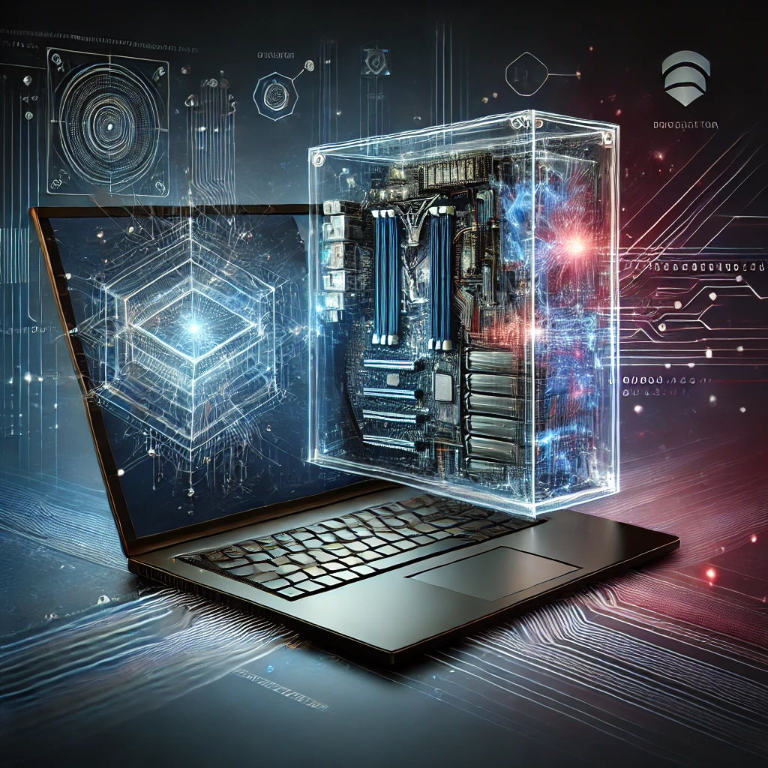
What is a Computer?

Slide 3
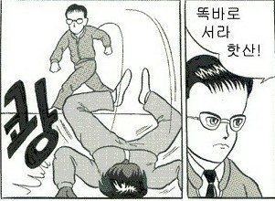

Slide 4
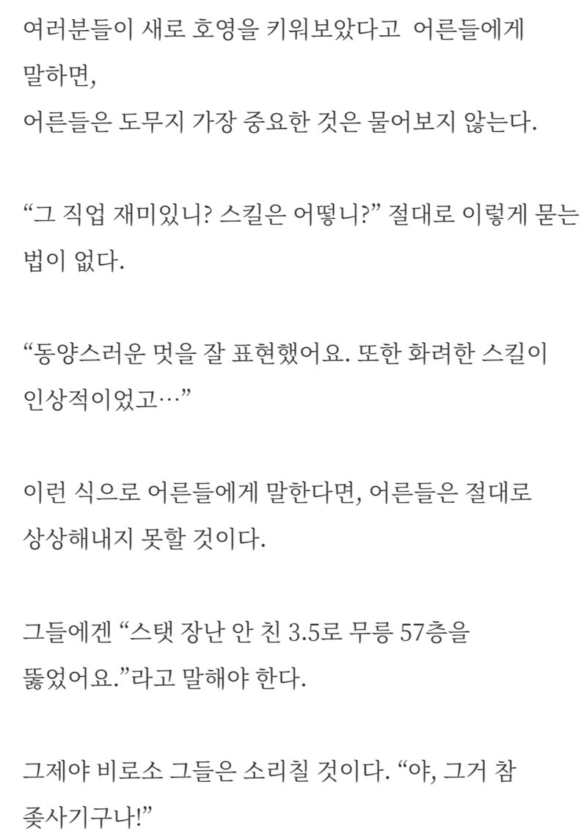

Slide 5
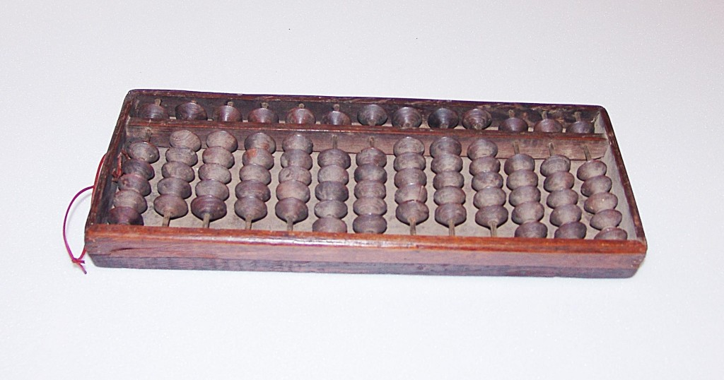

Slide 6
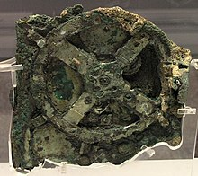

Slide 7
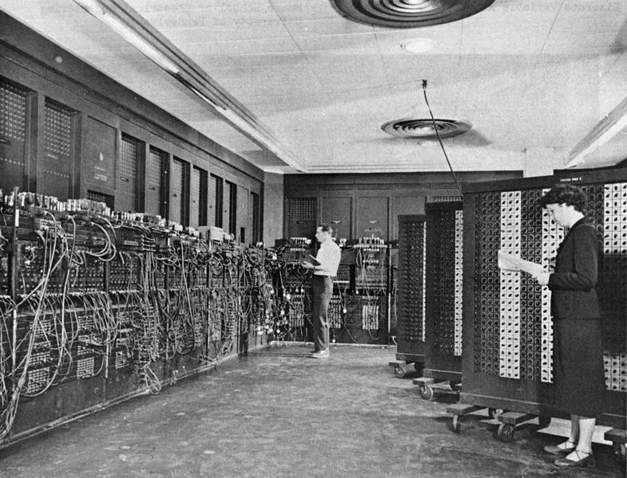

Slide 8
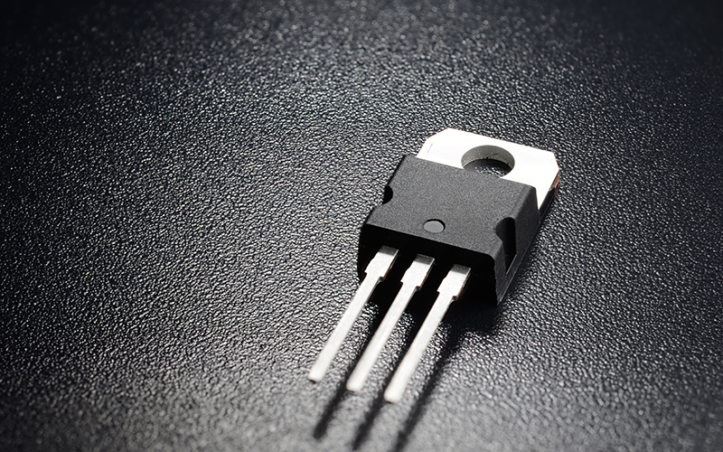

Slide 9
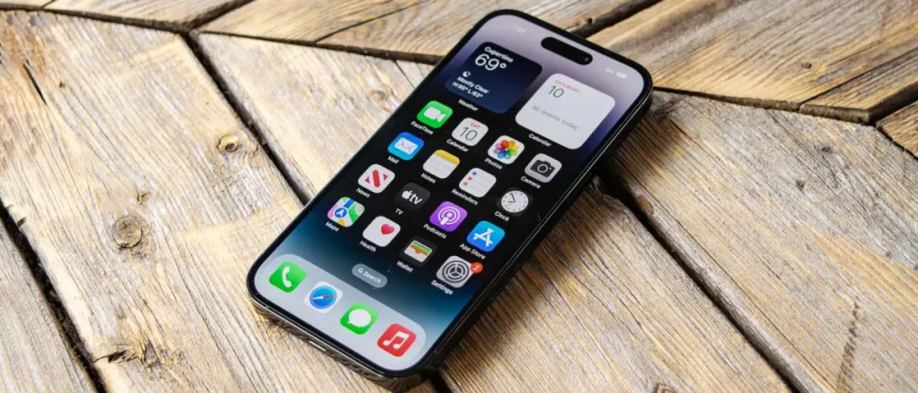

Slide 10
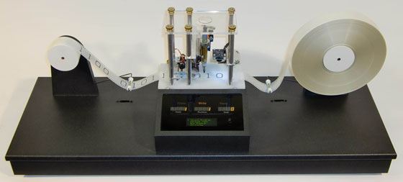

Slide 13
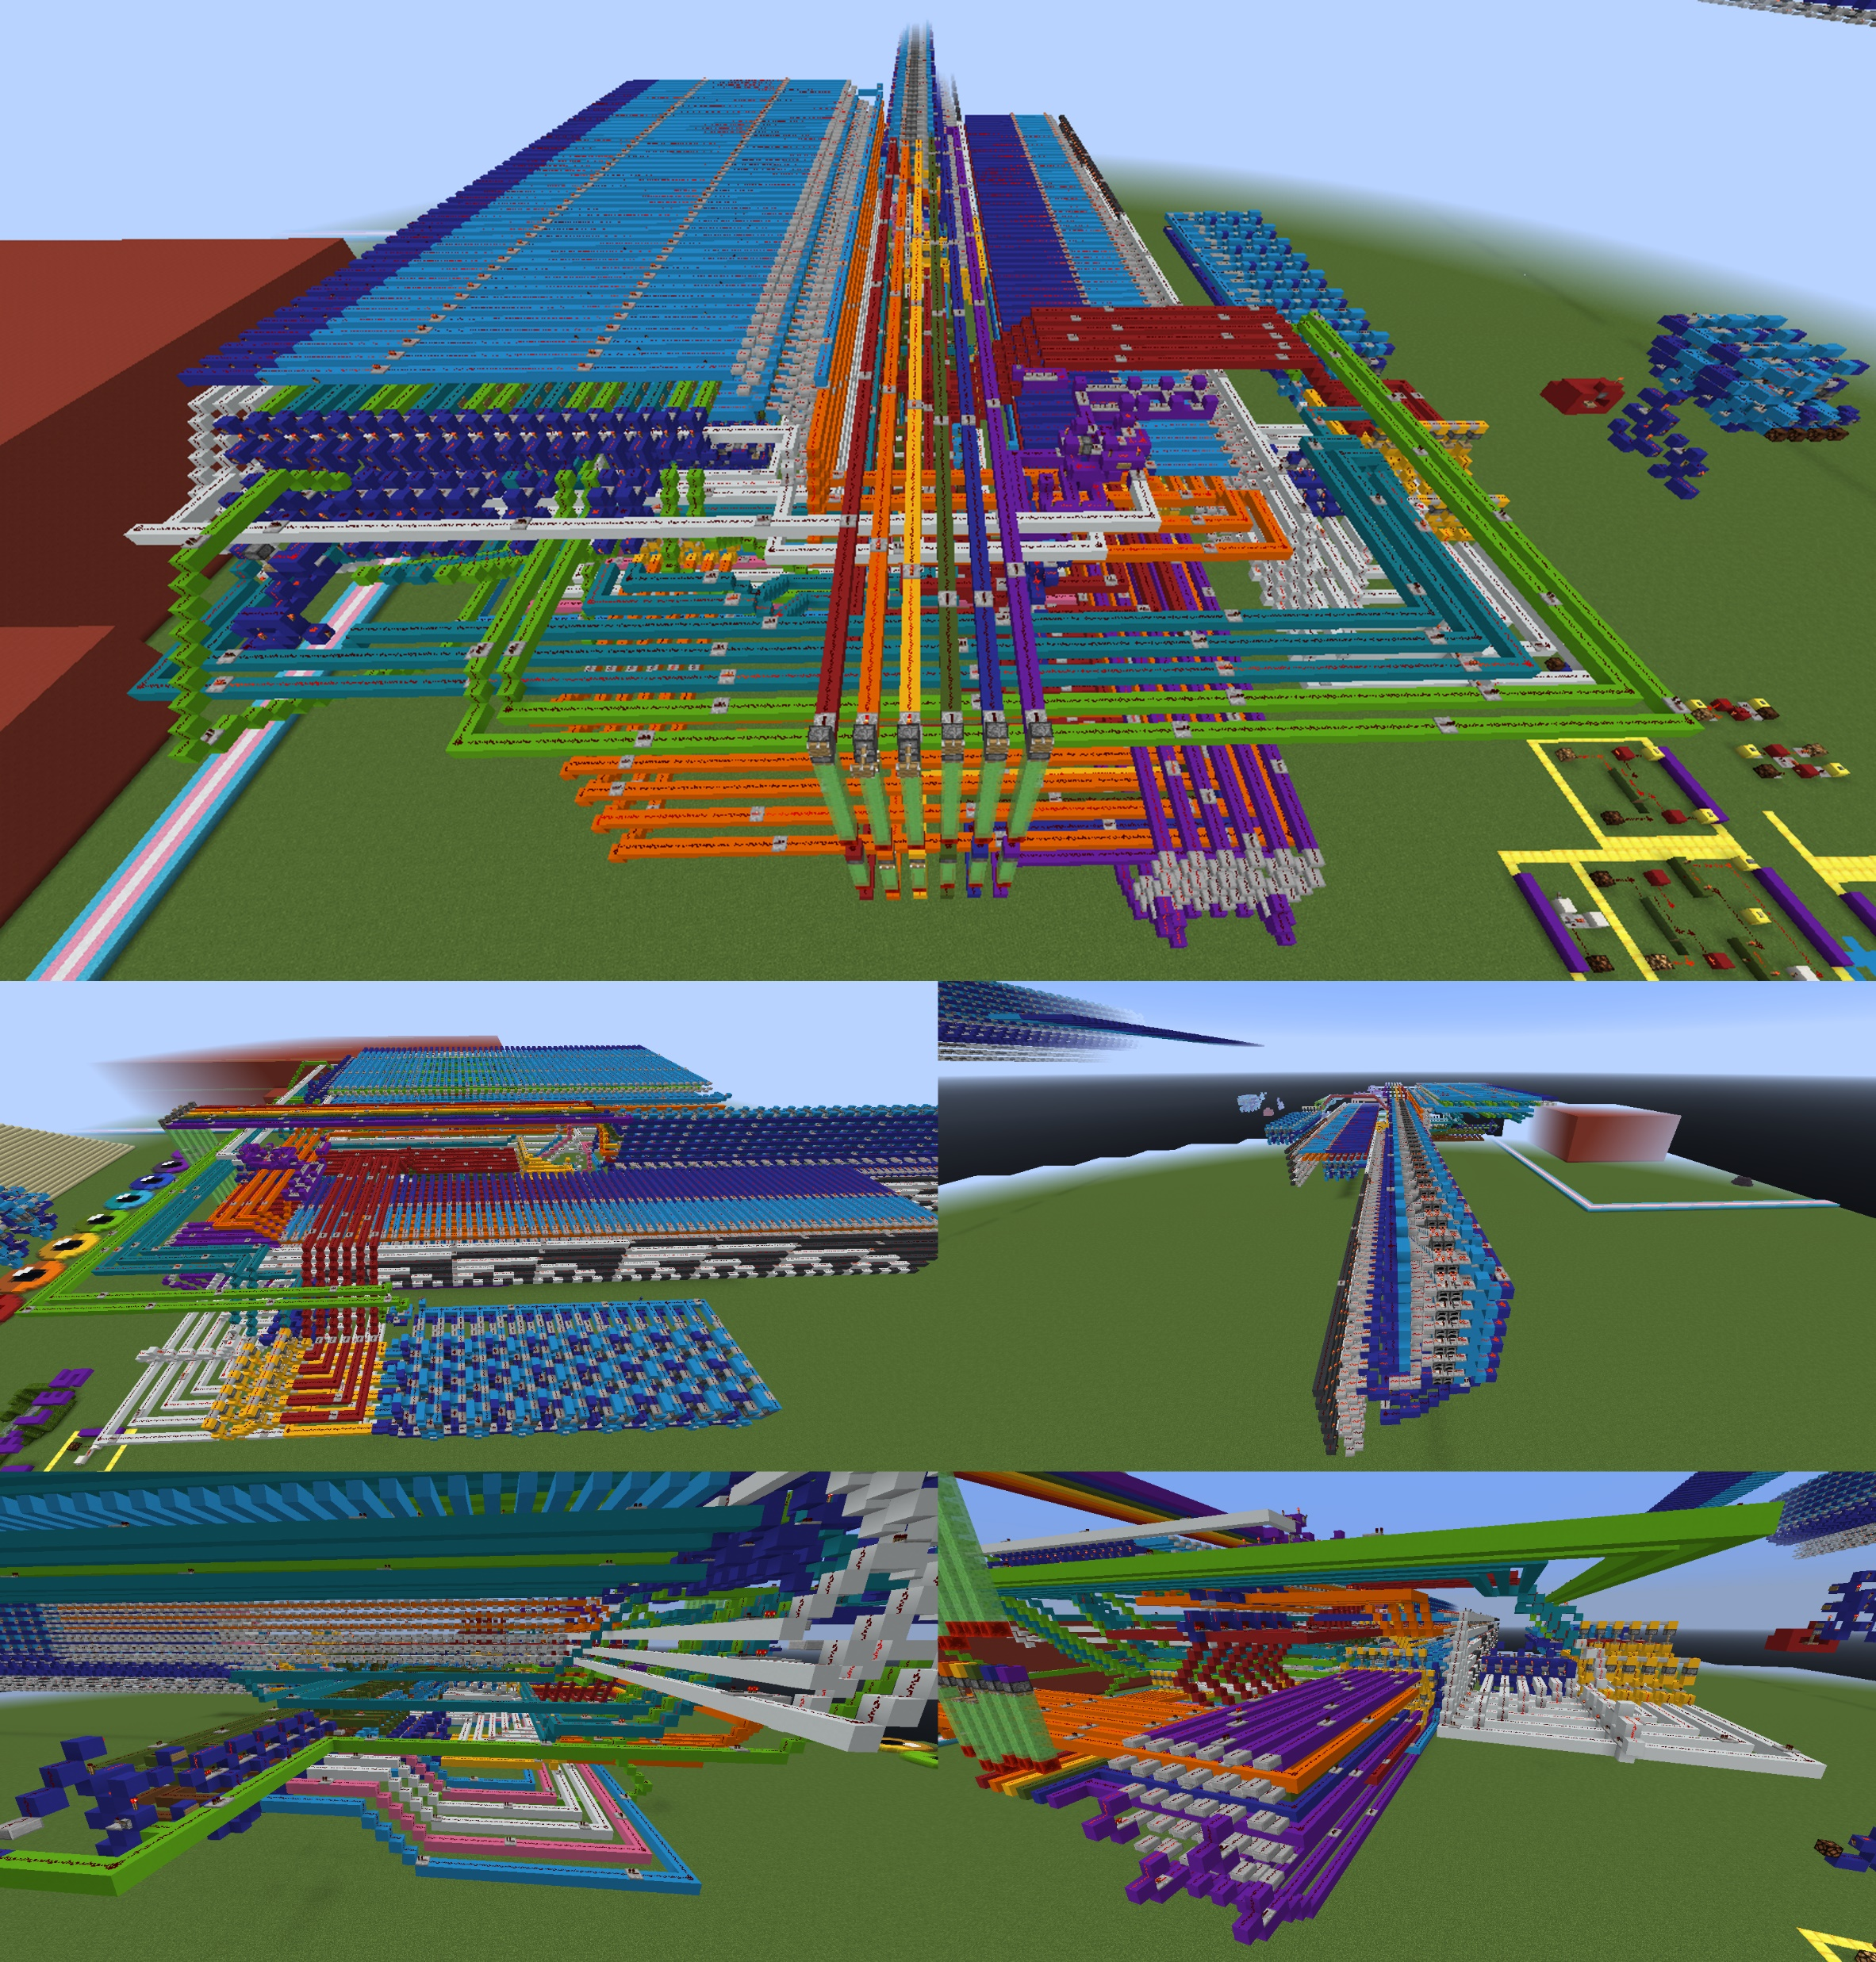

Slide 14
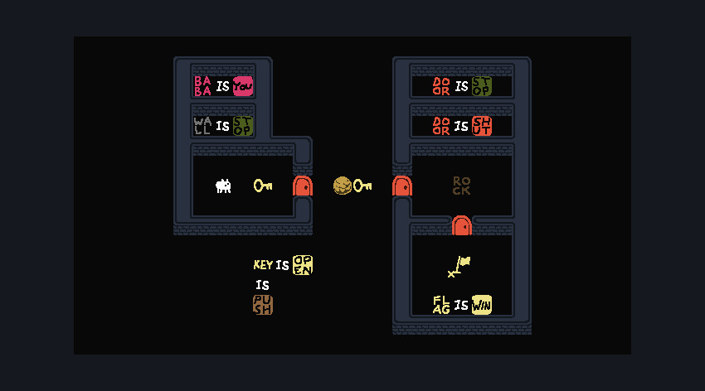

Slide 15
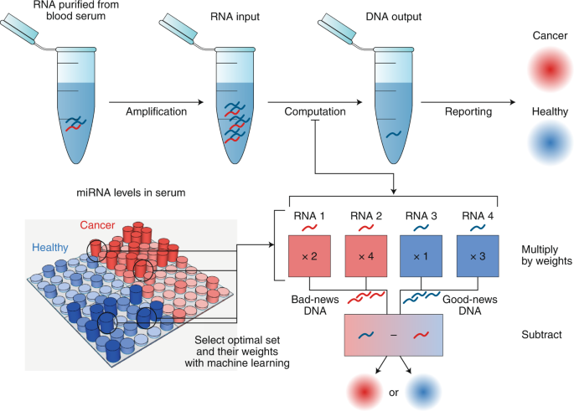

Slide 16
ORG

Slide 17
ORiGami

Slide 18
ORiGami

Slide 19
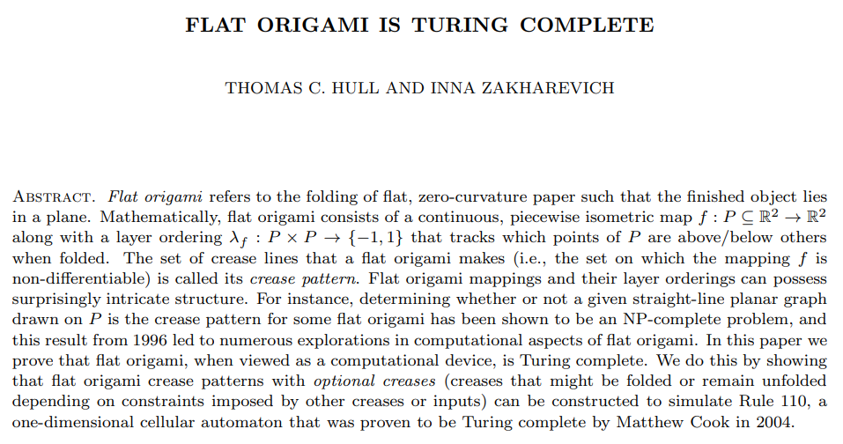

Slide 20
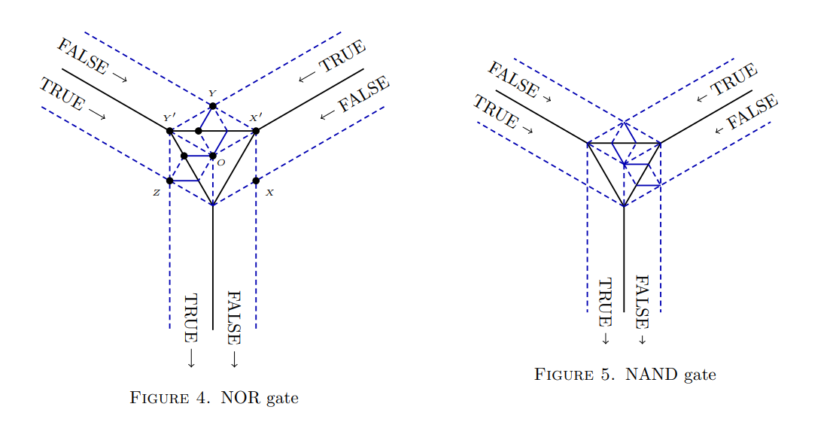

Slide 21
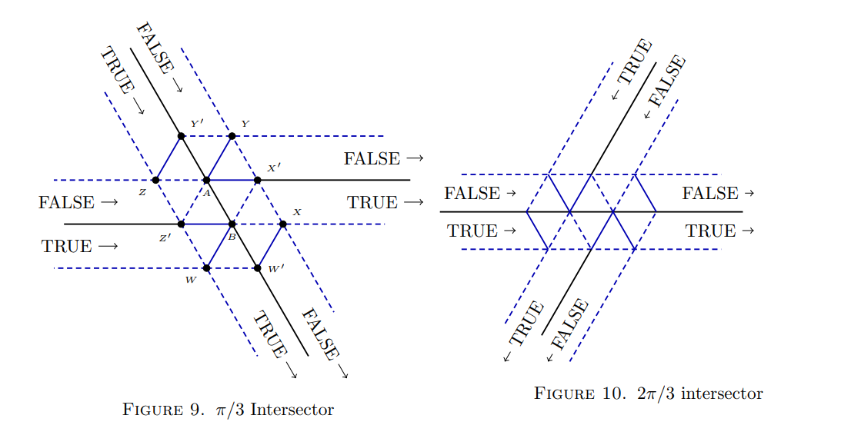

Slide 22
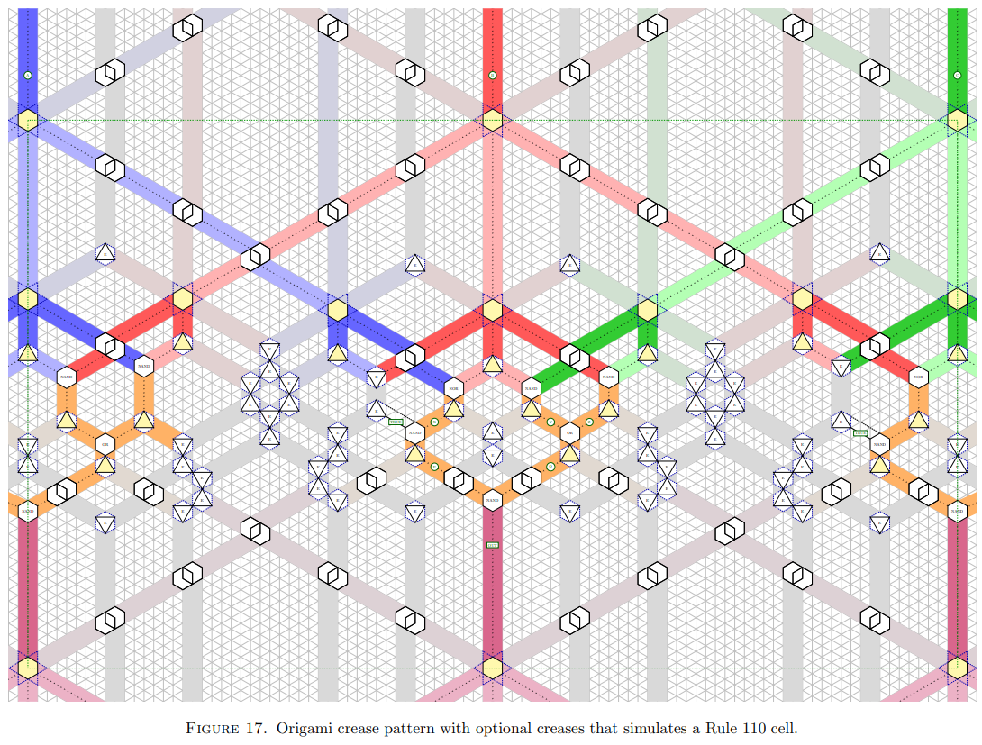

Slide 23
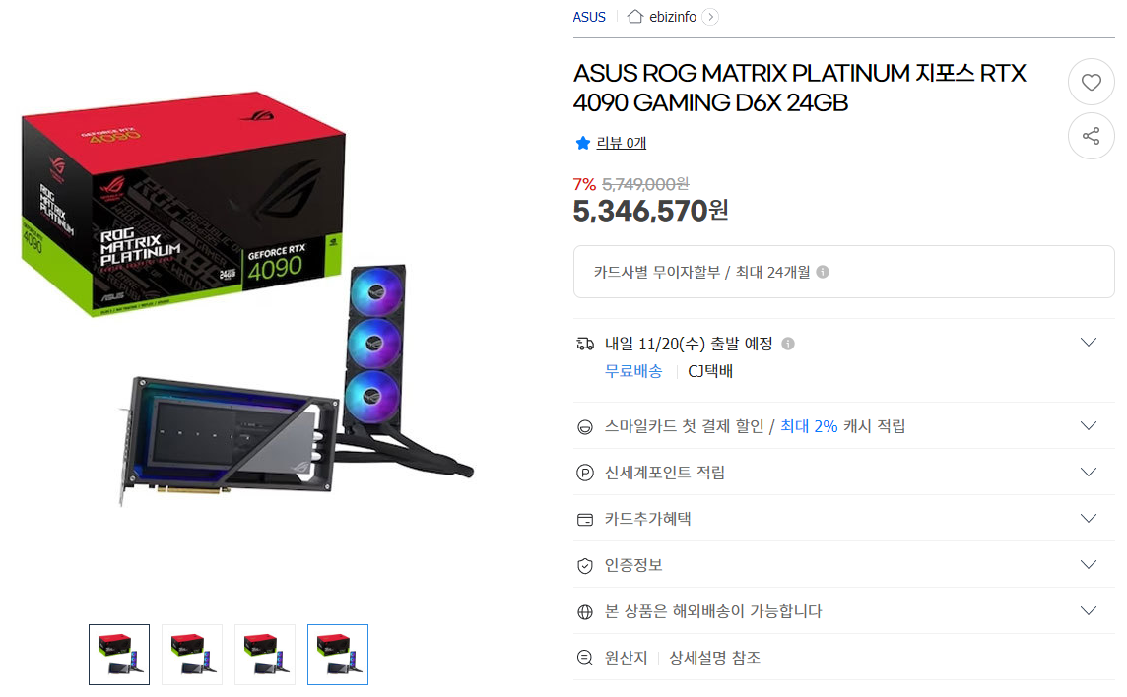
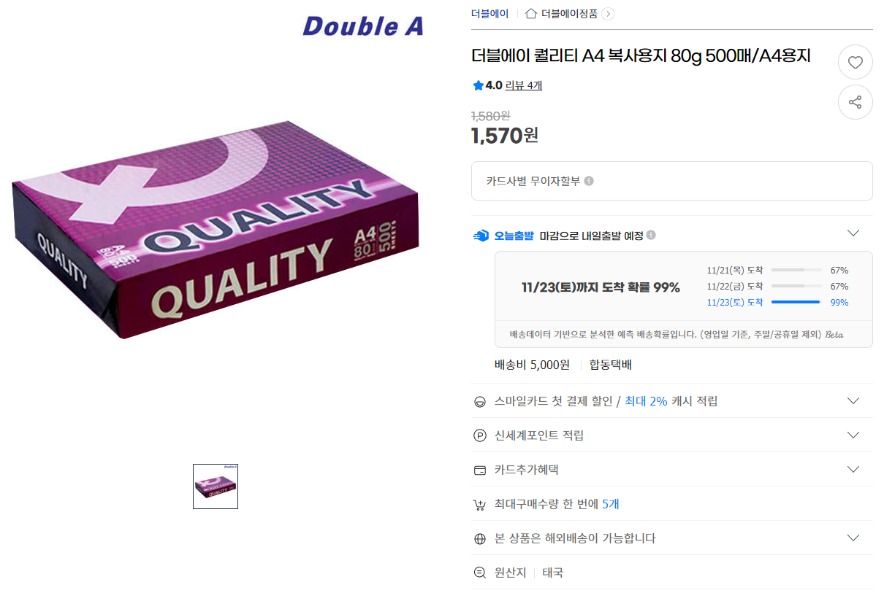
RTX 4090
A4 용지
1485원/g
1.592원/g

Slide 24
RTX 4090
A4 용지
그램 당 가격 차이 1000배!!!
1485원/g
1.592원/g

Slide 25
A4 용지 720장
(무게 동일)
RTX 4090
이산화탄소 방출량 500 g/시간
생산 시 이산화탄소 2000 g 방출

Slide 26
A4 용지 720장
(무게 동일)
RTX 4090
4시간 사용 시 환경오염 동일
이산화탄소 방출량 500 g/시간
생산 시 이산화탄소 2000 g 방출

